Slide 1
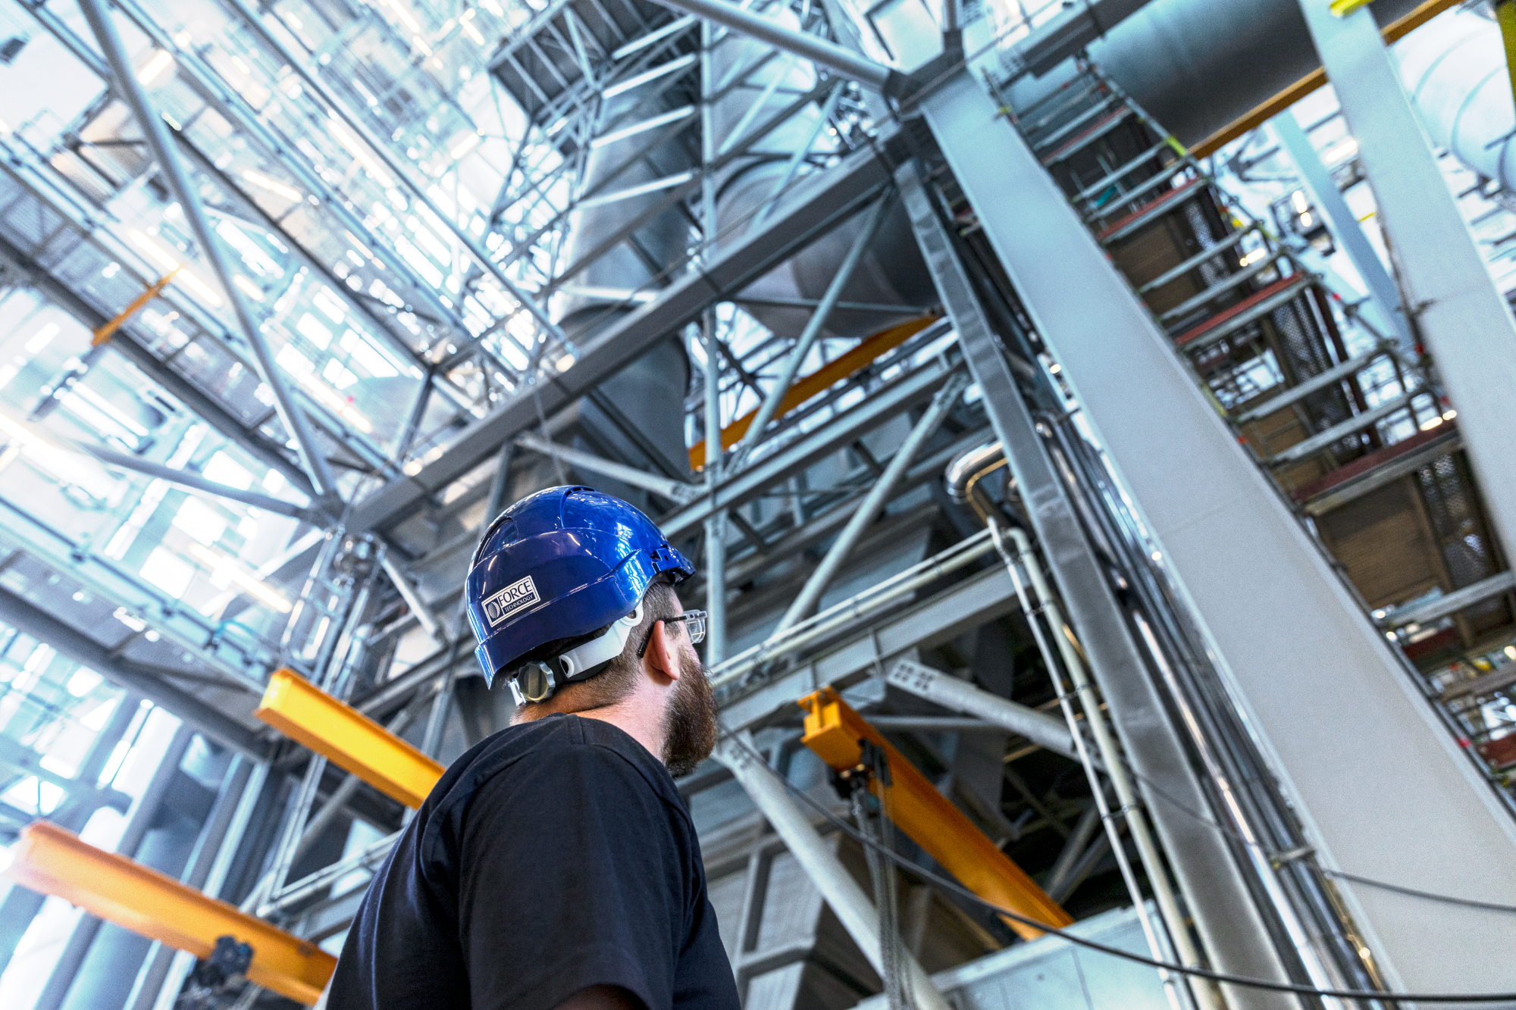
Endringer i EN ISO 9712:2022
Sertifisering av NDT-personell
Notes:
Skal gjennomgå endringer i den nye ISO 9712 og dette er vår tolkning av standarden.
Standarden kom ut i januar 2022 og vi har hatt noen uker på oss for å granske standarden og tolke standarden.
Nå er ikke siste ordet sagt og det kan komme endringer, da Norsk Akkreditering/DANAK skal ha sitt å si.
Så dette er ikke 100 % fastlagt.

Slide 2

Endringer:
Hovedendringene:
Synstest
Krav til kurs
Krav til praksis
Eksamensomfang
Antall objekter
Teknikker
10 års resertifisering
Arbeidsgivers ansvar for dokumentering
5 års fornyelse
Notes:
Har delt det opp i to deler, endringer og hovedendringer.
Skal bruke veldig kort tid på endringen, det er mer for informasjon.
Så bruker jeg lenger tid på hovedendringene

Slide 3
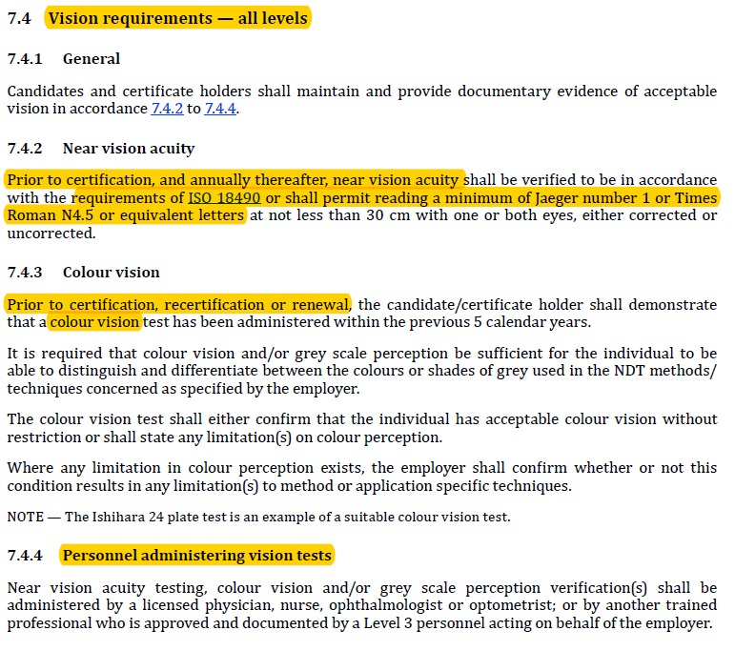

VISION REQUIREMENTS – ALL LEVEL
Notes:
Godkjent synstest, før sertifisering og hvert år etter det.
Enten etter ISO 18490 eller lese Jaeger 1 eller Times New Roman størrelse 4,5
Godkjent fargesyn, før sertifisering og før fornyelse og resertifisering (altså hvert 5 år)
Skal utføres av godkjent personell og kan gjøres på vegne av bedriften (må ikke være N3)

Slide 4

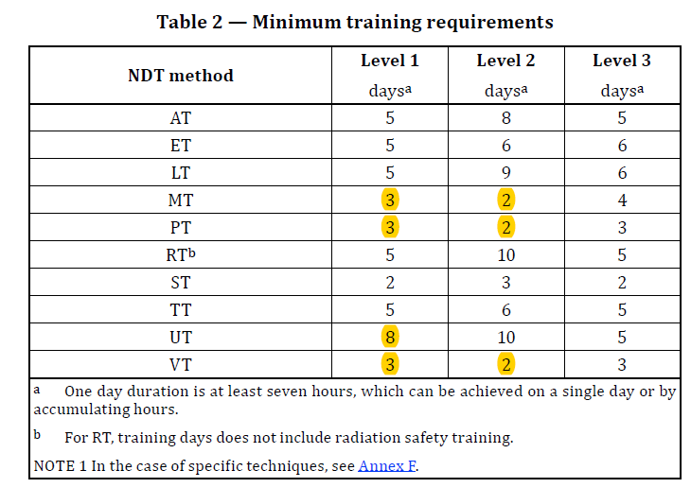
KRAV TIL KURS
Notes:
Kravene til utdanning / kurs er endret fra timer til dager. Noen metoder har fått endrede krav.
VT, MT og PT har 1 dag mer på N1 og en dag mindre på N2. Summen er lik.
UT øker fra 5 dager til 8 dager på N1

Slide 5

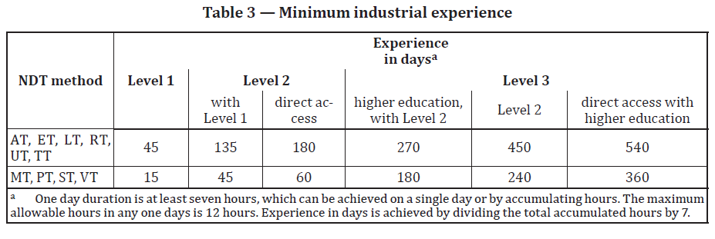
KRAV TIL PRAKSIS
Notes:
Kravene til Industriell erfaring er endret fra måneder til dager. En mnd. er ca 20 dager, og da vil kravene være tilsvarende tidligere
45 dager tilsvarer 2,25 måneder (RT, UT N1)
180 dager tilsvarer 9 måneder (UT, RT N2)
450 dager tilsvarer 22,5 måneder (UT, RT N3)
15 dager tilsvarer 3 uker (MT,PT,VT N1)
60 dager tilsvarer 3 måneder (MT, PT, VT N2)
240 dager tilsvarer 12 måneder. (MT, PT VT N3)

Slide 6


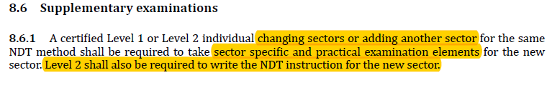
EKSAMENSOMFANG
Notes:
8.2.1:
40 MC på Del A: RT, ET og UT: OK 10 ekstra spørsmål på MT, PT og VT
8.5.3:
Hvis du stryker på eksamen, samt de to omprøvene må du ta mer trening/kurs. Da har Nordtest bestemt at man må ta nytt kurs på det nivået man går opp til eksamen.
I tillegg må du ta en ny full eksamen.
P.S. Det er ytterst få som stryker 3 ganger på en eksamen, kanskje 1 kandidat i året.
8.6:
Hvis du skal bytte sektor eller legge til en sektor må man ta eksamen i Teori Del B, praksis og instruks.

Slide 7
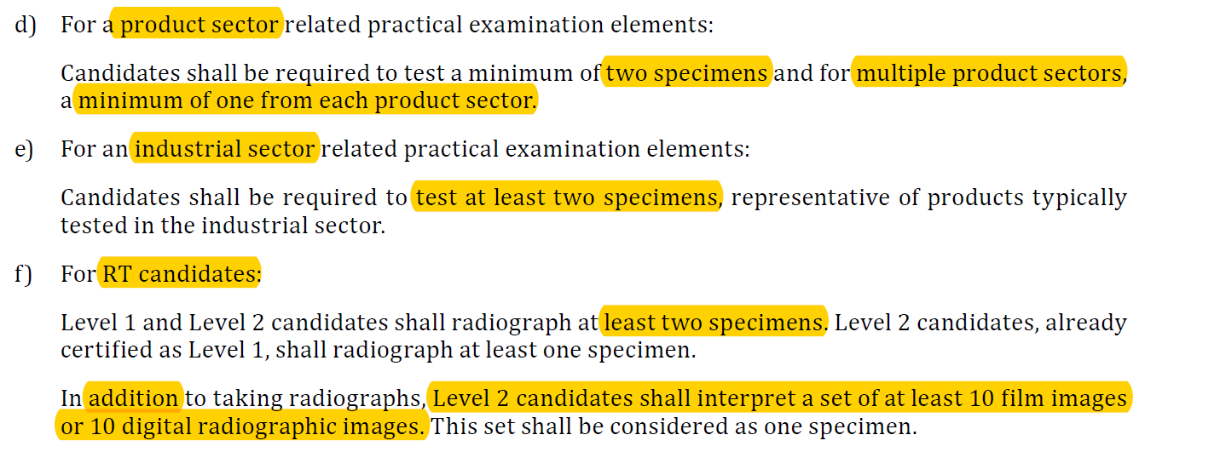
ANTALL OBJEKTER

Slide 8
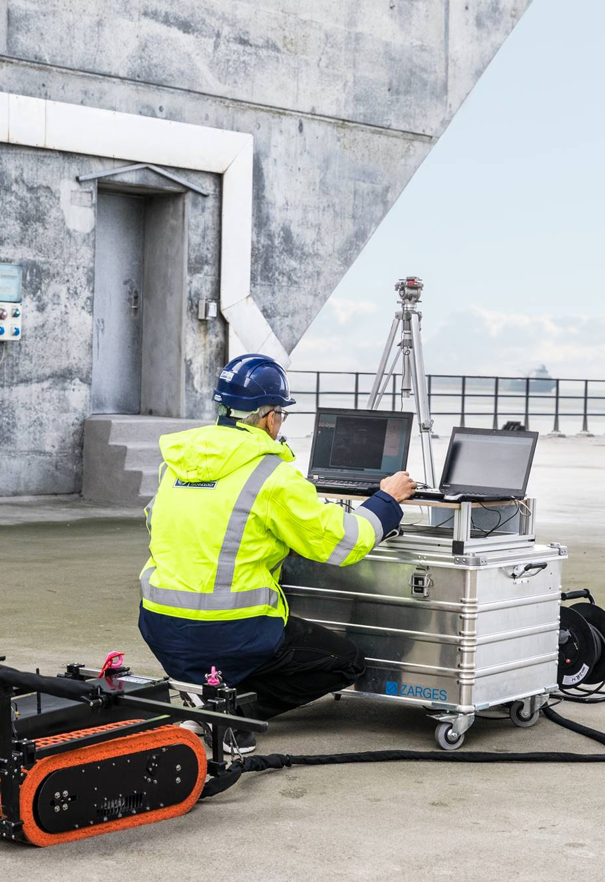
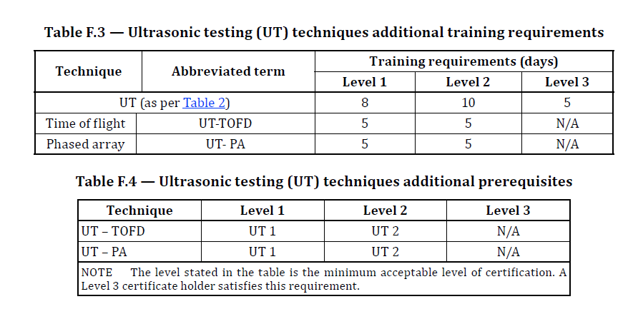
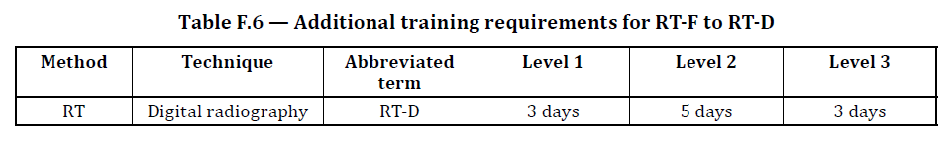
TEKNIKKER
Notes:
Teknikken PAUT, TOFD og Digital RT er nå kommet med i standarden. For alle tre teknikkene stilles det krav til kurs. Det er ikke mulig å gå opp til N3 på TOFD og PAUT. Men derimot kan man ta N3 på Digital RT.
Ved nivå 2 sertifisering skal man ta summen av trening på nivå 1 og nivå 2.

Slide 9

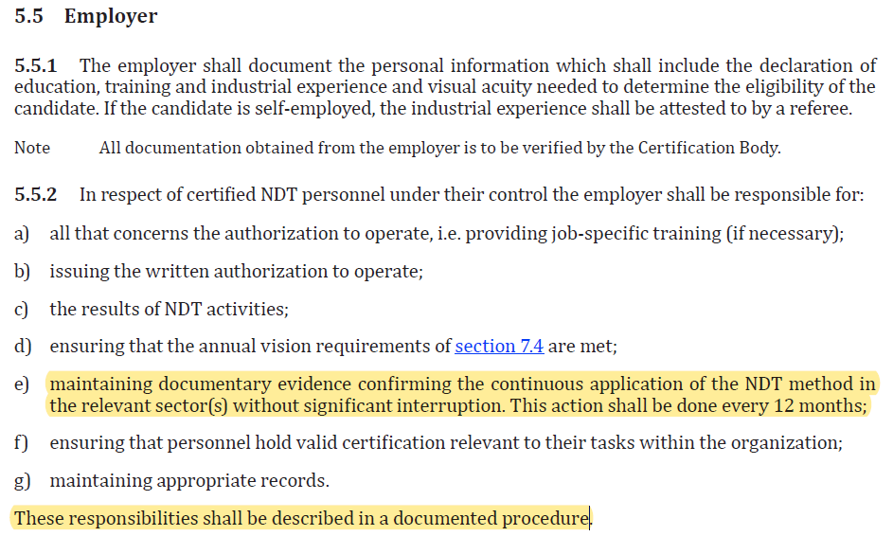
ARBEIDSGIVERS ANSVAR
Notes:
5.5.2 Mange av disse punktene er like fra tidligere. Men det er spesielt to punkter som er kommet i tillegg.
e) Vedlikeholde dokumenterte bevis som bekrefter kontinuerlig arbeid i NDT -metoden i den eller de relevante sektorene uten vesentlig avbrudd. Dette skal utføres hver 12. måned;
Dette ansvaret skal beskrives i en dokumentert prosedyre.
5.5.3 En som arbeider som selvstendig næringsdrivende har de samme plikter som en arbeidsgiver.

Slide 10
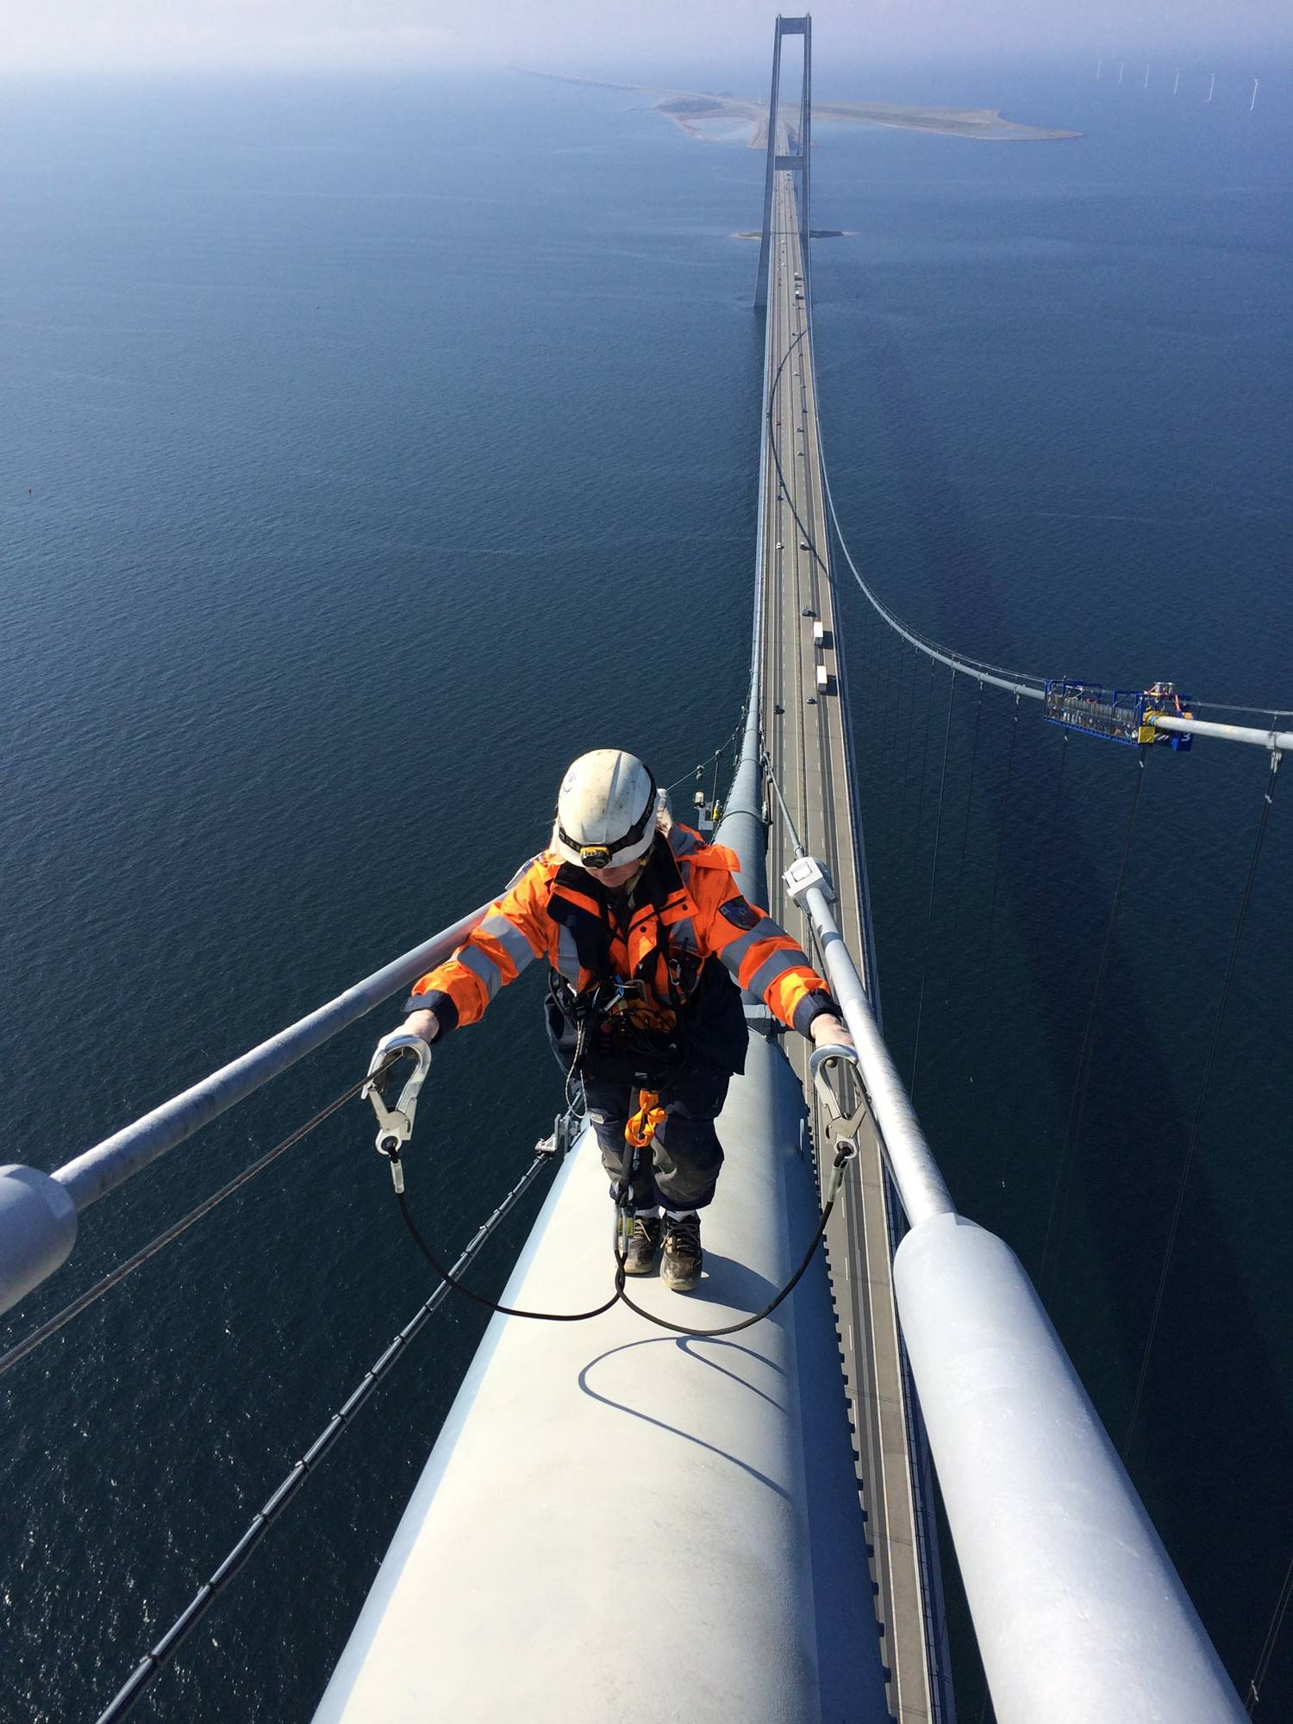
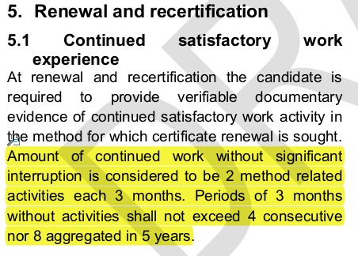
DOC GEN 010 EDITION 7
Notes:
Hva sier DOC GEN 010 om kontinuerlig arbeid?

Slide 11
POINTS FOR METHOD ACTIVITY
AKTIVITET | POENG | MAKS PR ÅR | MAX PR. 5 ÅR
Performance of a method | 2 poeng pr. dag | 25 poeng | 95 poeng
Cross check | 2 poeng pr. dag
Site test | 2 poeng pr. dag
Calibration of apparatus | 1 poeng
Theoretical training | 1 poeng | 5 poeng | 15 poeng
Practical training | 2 poeng pr. dag | 10 poeng | 25 poeng
Participation in research or engineering of NDT | 1 poeng pr. uke | 15 poeng | 60 poeng
Participation to a technical seminar/paper | 1 poeng pr. dag | 2 poeng | 10 poeng
Presenting a technical seminar/paper | 1 poeng pr. presentasjon | 3 poeng | 15 poeng
Membership in a NDT/NDT related society | 1 poeng pr. medlemskap | 2 poeng | 5 poeng
Mentoring of NDT personnel/trainee | 2 poeng pr. lærling | 10 poeng | 30/40 poeng
Participation standardization commitees | 1 poeng pr. komité | 3/4 poeng | 15/20 poeng
Notes:
Vedlikehold av kompetansen i metoden

Slide 12
Hva er verifiserbart dokumentert bevis for kontinuerlig arbeid?
Et dokument som er sporbart
  En rapport
  En bekreftelse fra en 3.part
  En bekreftelse fra en inspektør / N3 / ansvarlig person
Hva skal en bekreftelse inneholde?
Dato
Metode
Kunde
Prosjektnummer / NDT rapportnummer / sveisenummer

Slide 13
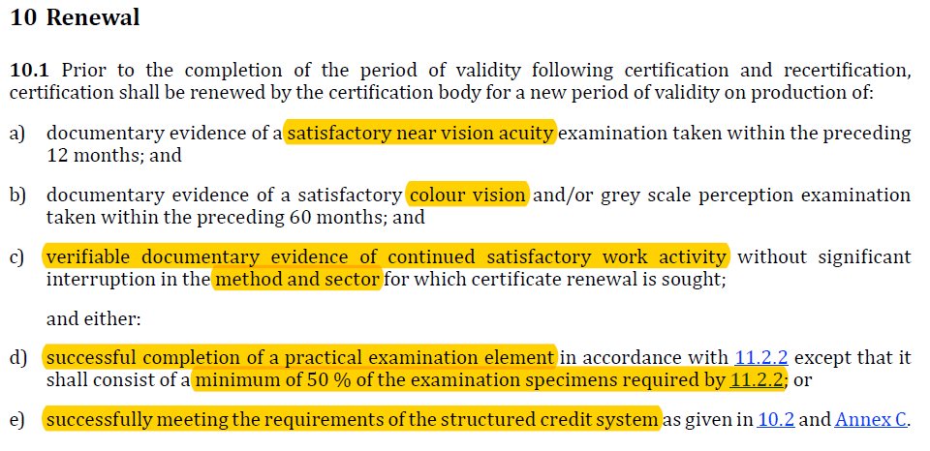
5 ÅRS FORNYELSE
Notes:
a) Dokumentere tilfredstillende nærsyn (max.12 mnd gammel)
b) Dokumentere tilfredstillende fargesyn (max.5 år gammel)
c) Verifiserbar dokumentert bevis for kontinuerlig arbeid med metode og sektor
d) Practical examination element (praktisk eksamen men 50 % av kravene for resertifisering, dvs.1 objekt)
e) Oppfylle kravene for «fornyelse på poeng»
Tilfredsstiller man ikke kravet i c), altså «verifiserbar dokumentert bevis for kontinuerlig arbeid», må man ta den praktiske delen for resertifisering, altså 2 objekter.
10.5 Tilfredstiller man ikke kravet for fornyelse (altså enten stryker på 1 objekt (d) eller ikke oppfyller kravene til poeng (e)), så skal man ta en resertifiseringseksamen (2 objekter og instruks)

Slide 14

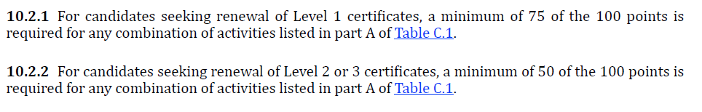
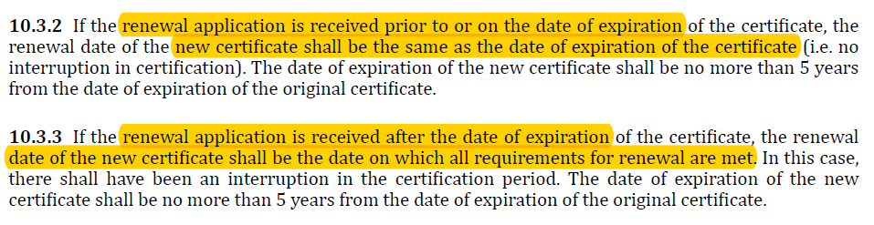
5 ÅRS FORNYELSE
Notes:
Dersom man søker om fornyelse før datoen for utløp på sertifikatet, så vil det fornyede sertifikatet få gyldighet fra den datoen det forrige utløper. Dersom man søker fornyelse etter, maks 12 måneder, så vil det nye sertifikatet få gyldighetsdato fra den datoen søknaden / re-eksamen er godkjent.
Det betyr at man risikere å få et opphold mellom de to datoene der man ikke er «sertifisert». Det nye sertifikatet vil få utløpsdato maks fem år fra opprinnelig dato.

Slide 15
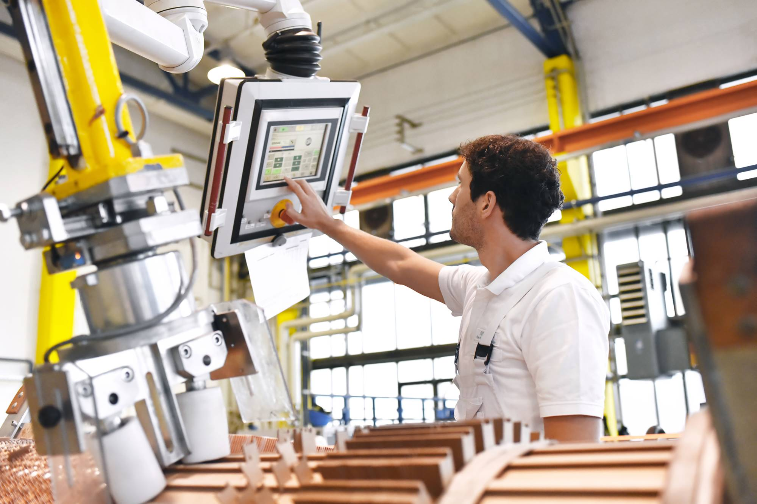
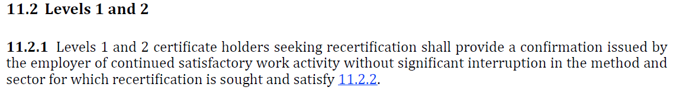
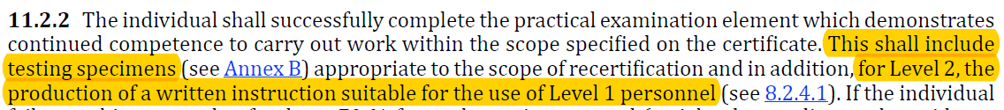
10 ÅRS RESERTIFISERING
Notes:
11.2.1:
Ved resertifisering skal man fremlegge bekreftelse fra arbeidsgiver at man har arbeidet kontinuerlig med metode og sektor.
Her vil det bli foretatt stikkprøve fra CB. 11.2.4 sier at hvis man ikke oppfyller kravene for kontinuerlig arbeid, må man ta en full eksamen.
11.2.2: Resertifisering er praktisk eksamen og instruks. Praktisk eksamen er lik opprinnelig eksamen, altså 2 objekter.

Slide 16
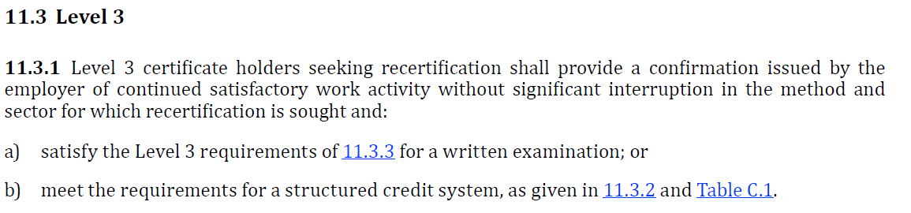
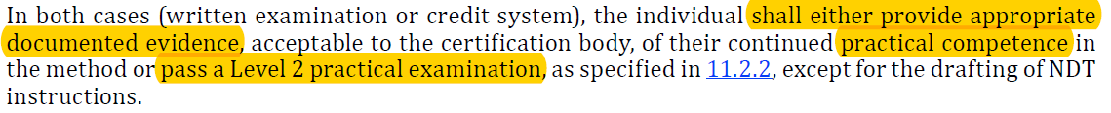
10 ÅRS RESERTIFISERING
Notes:
20 MC om standarder og 10 MC om sertifiseringssystemet
Tilfredsstille kravet om «resertifisering på poeng»
Uansett om man velger skriftlig eksamen eller resertifisering på poeng, så skal man fremlegge passende dokumenterte bevis om praktisk erfaring eller bestå praktisk eksamen på nivå 2 utenom instruks.

Slide 17
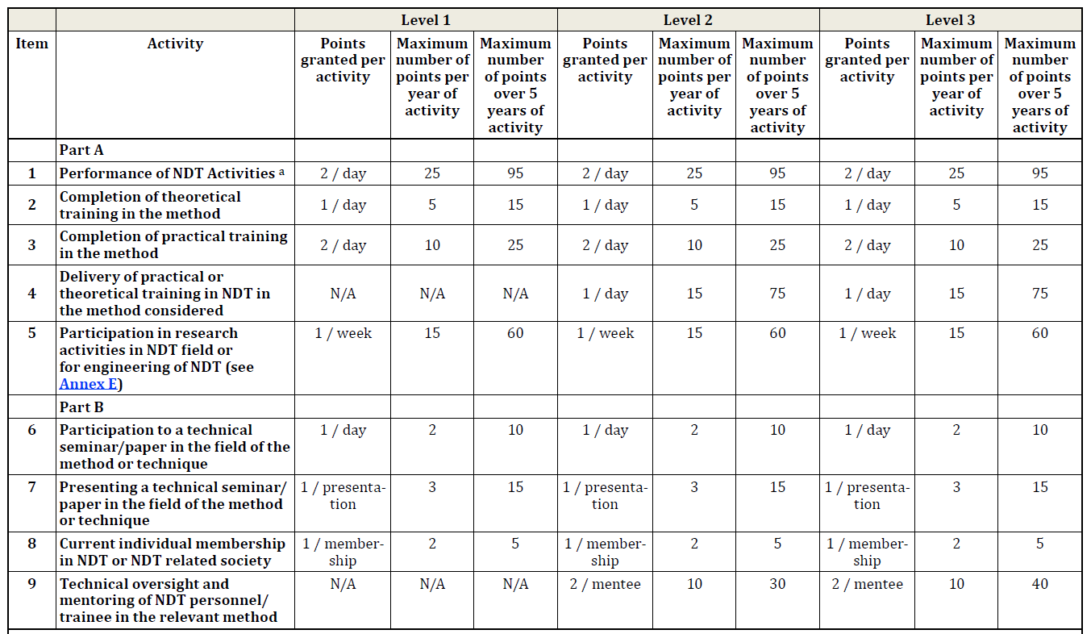
5 ÅRS FORNYELSE PÅ POENG
Notes:
DEL A:
NDT-aktiviteter: 2 poeng pr. dag, 25 poeng pr. år, max. 95 poeng
Rapporter
Cross check ( 1 poeng pr. dag utført internt, 2 poeng utført av 3.part)
Site-testing ( 1 poeng pr. dag utført internt, 2 poeng utført av 3.part)
Teoretisk trening: 1-2 poeng pr.dag, 5 poeng pr. år, max 15 poeng
E-læring
praktisk teoretiske moduler, f.eks filmleserkurs
Praktisk trening: 2 poeng pr.dag, 10 poeng pr. år, max 25 poeng
Teste objekter med fasit
Undervis på praktisk eller teoretisk trening: 1 poeng pr.dag, 15 poeng pr. år, max 75 poeng
Delta i forskningsaktiviteter/engineering of NDT: 1 poeng pr. uke, 15 poeng pr. år og max. 60 poeng
DEL B:
Delta på tekniske seminar: 1 poeng pr. dag, 2 poeng pr. år, max. 5 poeng
NDT-konferansen
N3-seminar
Andre tekniske seminarer/webinar
Holde foredrag på seminar: 1 poeng pr. presentasjon, 3 pr. år, max. 15 poeng
Medlem av NDT-foreningen: 1 poeng pr. dag, 2 poeng pr. år, max. 5 poeng
Mentoring av NDT-personell/trainee: 2 poeng pr. dag, 10 poeng pr. år, max. 30 poeng

